Slide 1
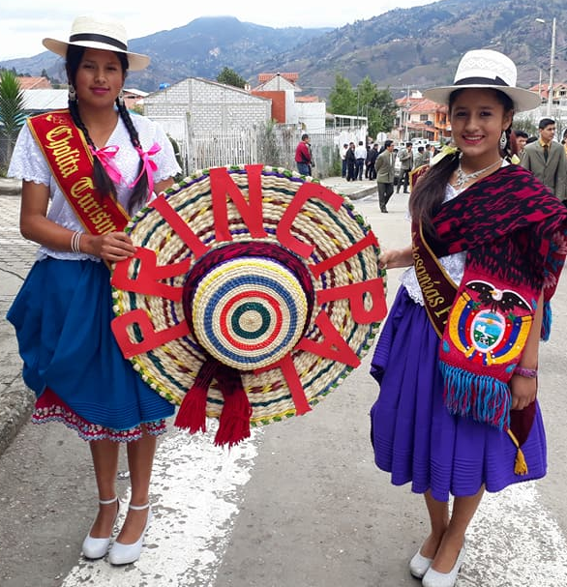

RENDICION
DE
CUENTAS
ENERO-DICIEMBRE
2017

Slide 2
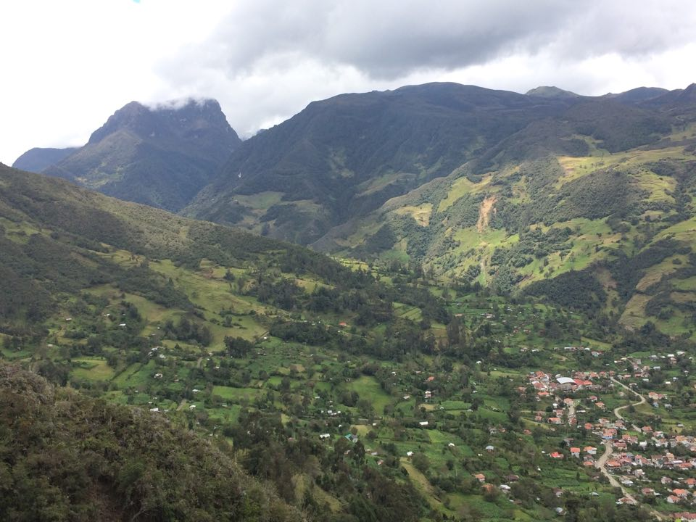
ANTECEDENTES
La rendición de cuentas es obligación para todas las entidades del sector público (art. 225 de la constitución) y de las personas jurídicas del sector privado que presten servicio públicos, desarrollen actividades de interés público o manejen recursos públicos.
En este contexto también son sujetos de rendir cuentas todas las autoridades de elección popular y Gobiernos Autónomos Descentralizados de Principal.

Slide 3
OBJETIVOS DE LA RENDICIÓN DE CUENTAS
Garantizar a los mandantes el acceso a la información, de manera periódica y permanente, sobre la gestión pública. Los mandantes -electores, ciudadanas y ciudadanos- deben conocer de primera fuente y de manera veraz, sin restricciones, toda la información de la gestión pública.
Facilitar el ejercicio del derecho a ejecutar el control social de las acciones u omisiones de los gobernantes, funcionarias y funcionarios o de quienes manejen fondos públicos. Es decir, que la ciudadanía organice su participación en el control social de las instituciones, mediante veedurías, observatorios, etc.
Vigilar el cumplimiento de las políticas públicas; es decir, el derecho de las ciudadanas y los ciudadanos a velar por la correcta ejecución de las políticas públicas y exigir la consecución de resultados que garanticen el ejercicio de derechos.
Prevenir y evitar la corrupción y el mal gobierno a través de la observancia, participación y vigilancia ciudadana de la gestión institucional, identificando los casos de corrupción, denunciándolos y aportando así a la lucha contra la corrupción.

Slide 4
METODOLOGIA
PRIMERA FASE
Planificación y facilitación del proceso desde la asamblea ciudadana.
SEGUNDA FASE
Evaluación de la gestión y redacción del informe de la institución.
TERCERA FASE
Evaluación ciudadana del informe institucional.
CUARTA FASE
Incorporación de la opinión ciudadana,
retroalimentación y seguimiento

Slide 5
TRANSPARENCIA Y ACCESO A LA INFORMACIÓN
Los mecanismos utilizados para la transparencia y acceso a la información son los siguientes:
Publicación en la pág. Web de los contenidos establecidos en el Art. 7 de la LOTAIP
Publicación en la pág. Web del Informe de Rendición de Cuentas y sus medios de verificación establecido en el literal m, del Art. 7 de la LOTAIP

Slide 6
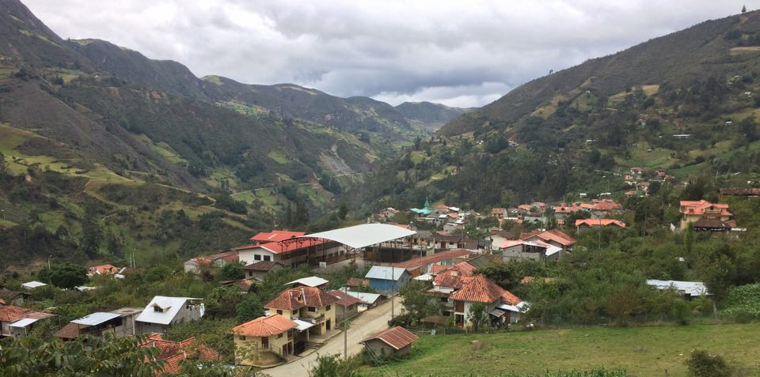
Proyectos ejecutadas

Slide 7
Diseño de un proyecto de fortalecimiento para las actividades de turismo comunitario en Principal
PRESUPUESTADO 2600.00
EJECUTADO 2600.00 (100%)
Alcantarillado y Letrinización en Celel y Principal
Producción y manejo de frutas para la elaboración de mermeladas
PRESUPUESTADO 5600.00
EJECUTADO 5600.00 (100%)
PRESUPUESTADO 8500.00
EJECUTADO 7244.20 (85%)
Identificar y construir equipamientos y mantener espacios públicos
Actualización de estudios de infraestructura física y normativa parroquial
PRESUPUESTADO 46683.22
EJECUTADO 40853.72(87%)
PRESUPUESTADO 13720.00
EJECUTADO 13720.00 (100%)

Slide 8

Fortalecimiento de la identidad cultural de la parroquia Principal
Intercambio de saberes ancestrales y protección de derechos de NNA y personas con discapacidad
PRESUPUESTADO 9430.00
EJECUTADO 9121.93 (97%)
PRESUPUESTADO 8233.10
EJECUTADO 4380.10 (53%)
Campañas dar a conocer a la ciudadanía las normativas parroquiales y municipales
Acompañamiento para el frotalecimiento organizativo y fomento de la participación ciudadana en la parroquia Principal
PRESUPUESTADO 500.00
EJECUTADO 127.95 (26%)
PRESUPUESTADO 5751.75
EJECUTADO 4793.10 (83%)
Espacios alternativos para atención al adulto mayor
Plan de gestión para la red vial
PRESUPUESTADO 6000.00
EJECUTADO 5251.35 (88%)
PRESUPUESTADO 5839.70
EJECUTADO 5839.70 (100%)

Slide 9
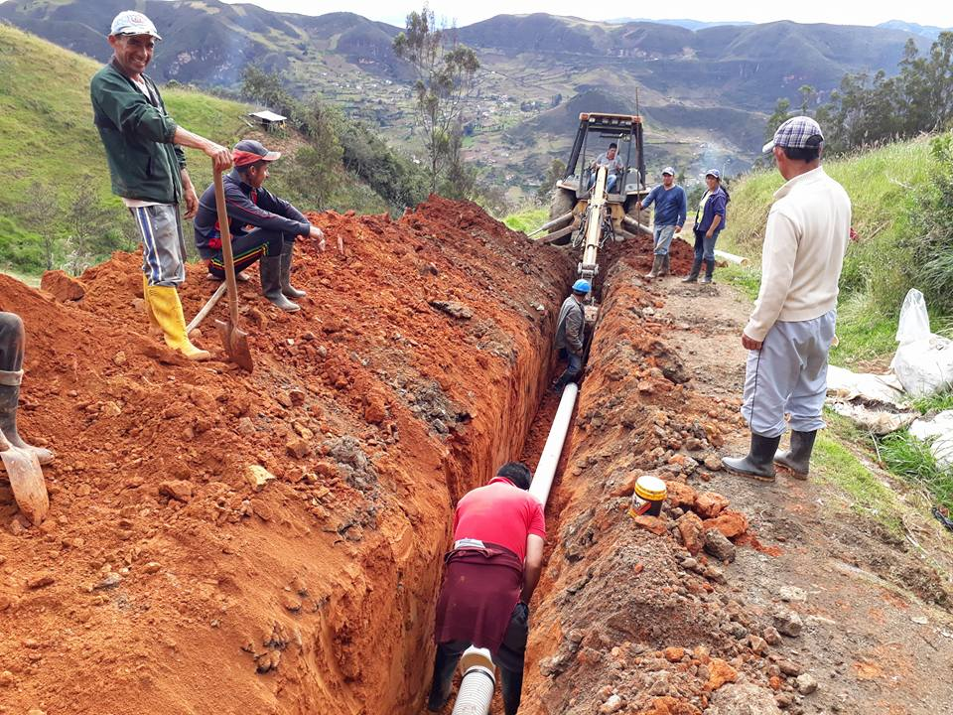
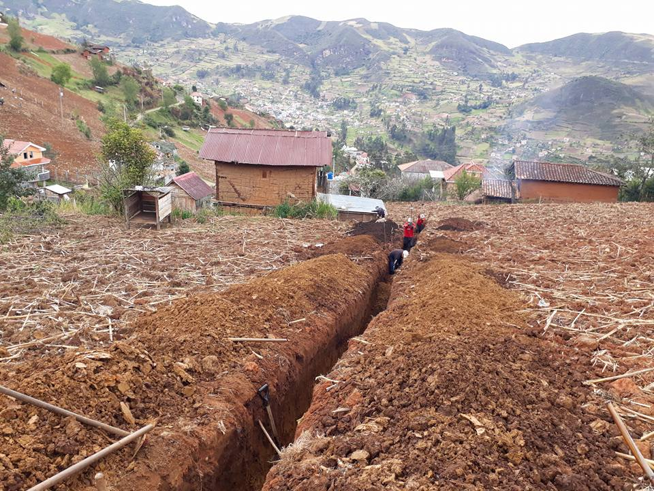
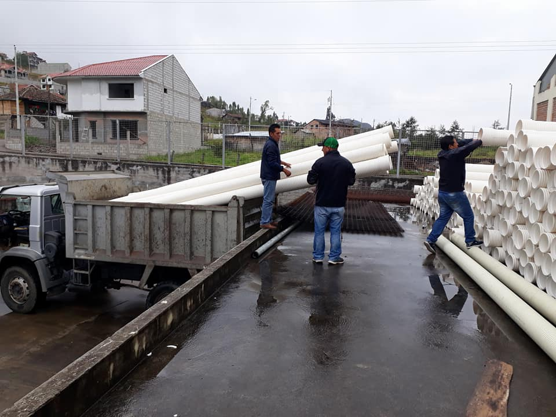

Alcantarillado y letrinización en Celel
PRESUPUESTADO 5600.00
EJECUTADO 5600.00 (100%)

Slide 10
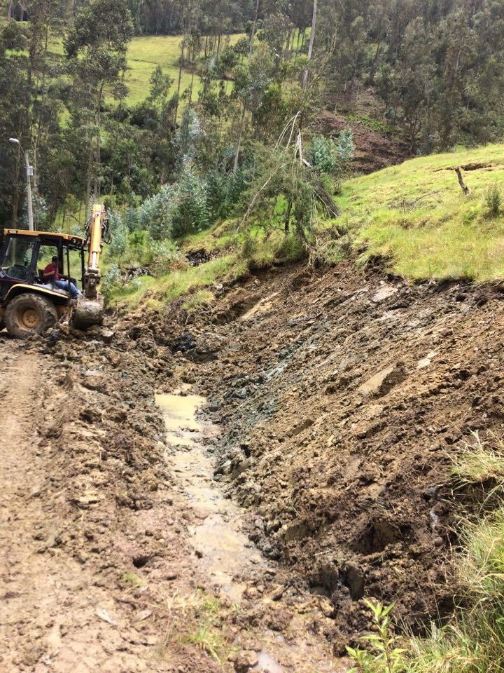
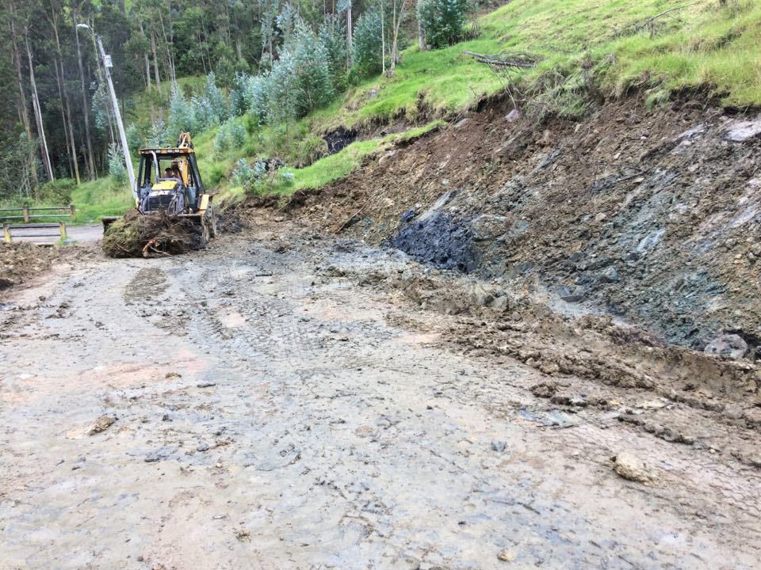
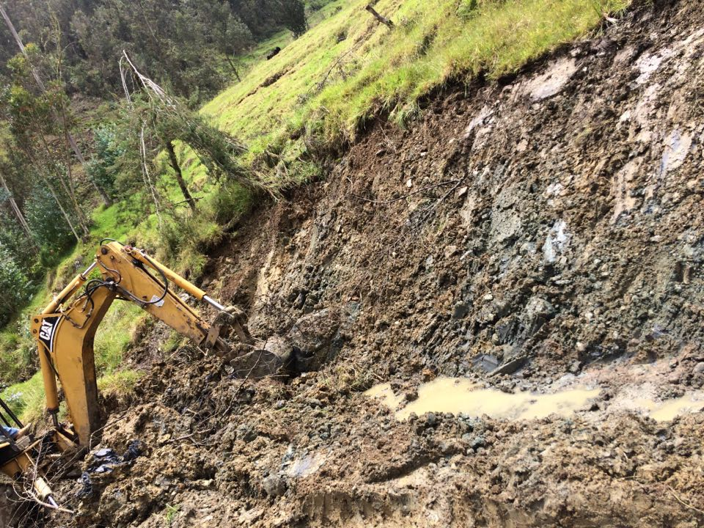
Emergencia víal

Slide 11
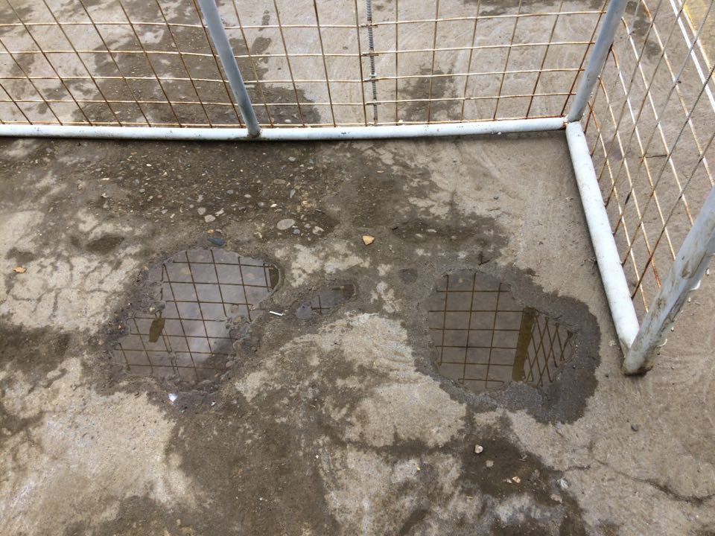
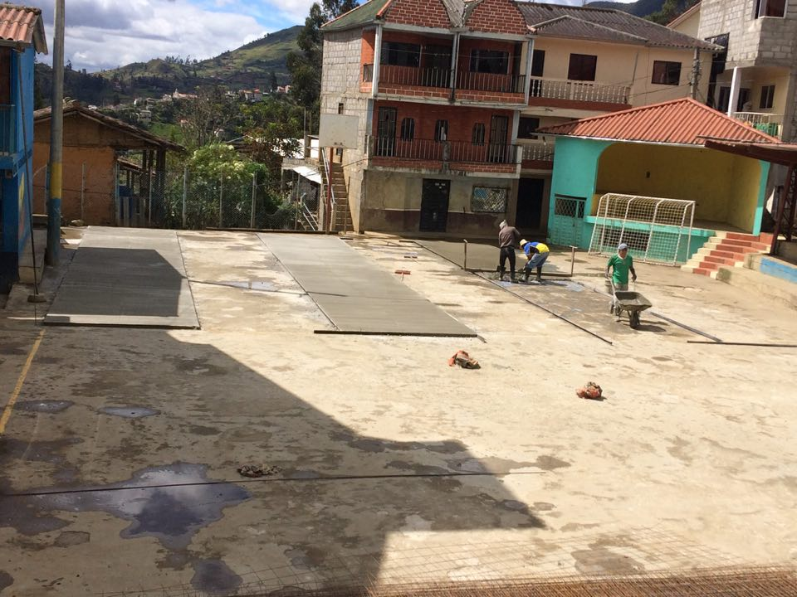
Replantillo en la cancha de la comunidad de Celel
PRESUPUESTADO 5290.80
EJECUTADO 5290.80 (100%)

Slide 12
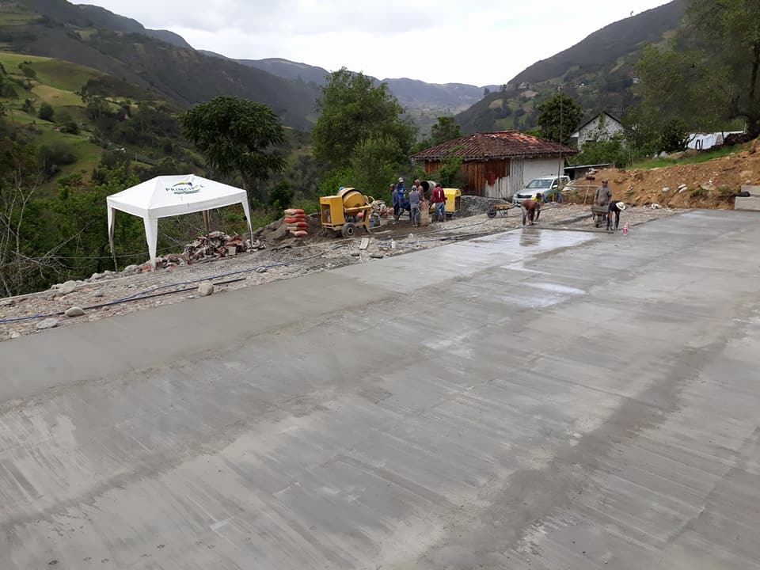
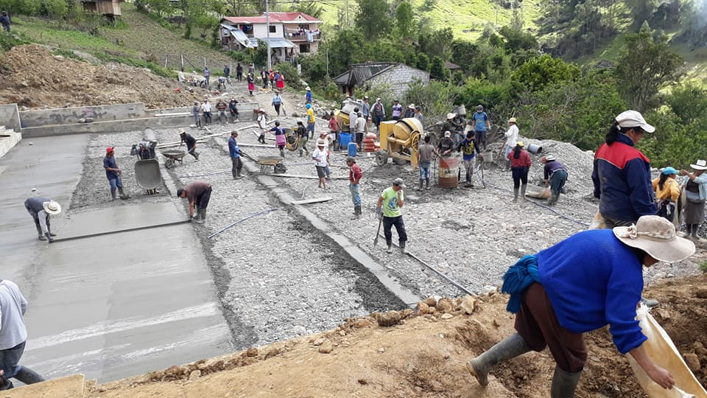
Construcción de la primera etapa de la cancha de uso múltiple en el sector Remate-Gausal
PRESUPUESTADO 23201.06
EJECUTADO 23201.06 (100%)

Slide 13
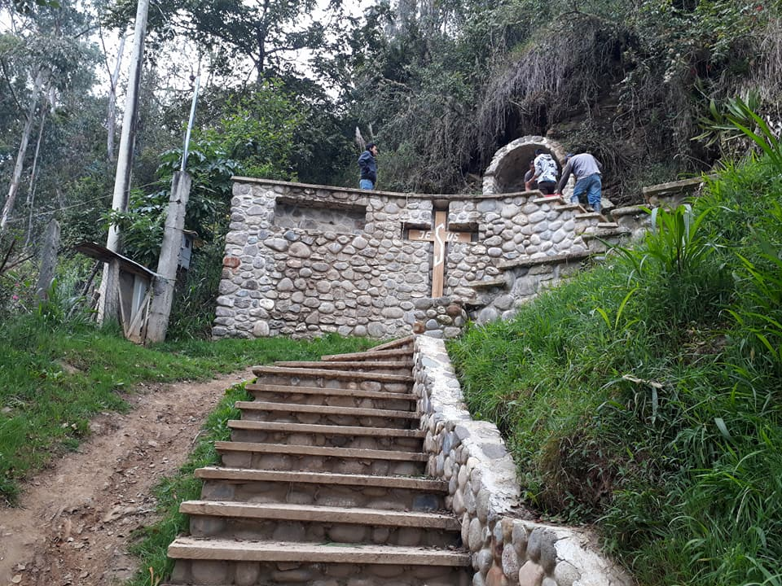
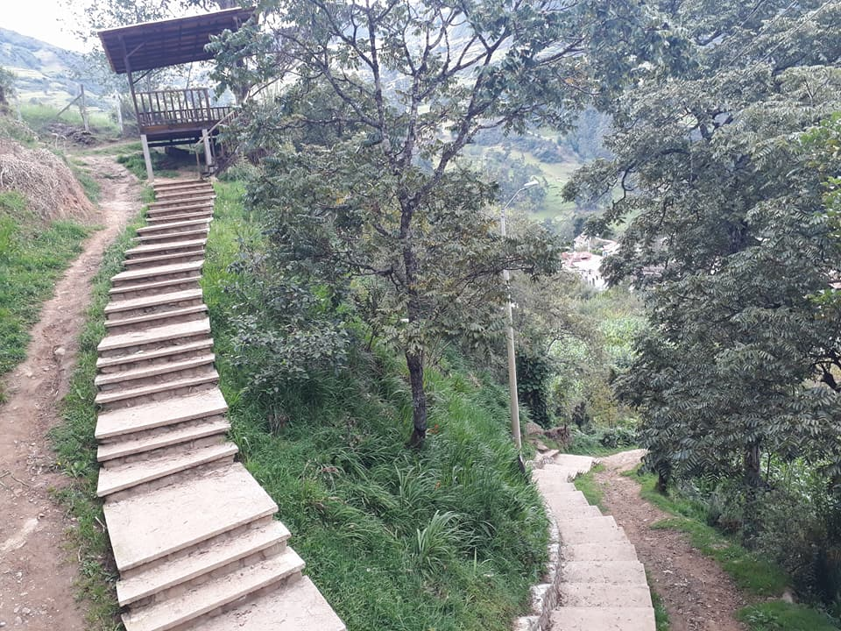
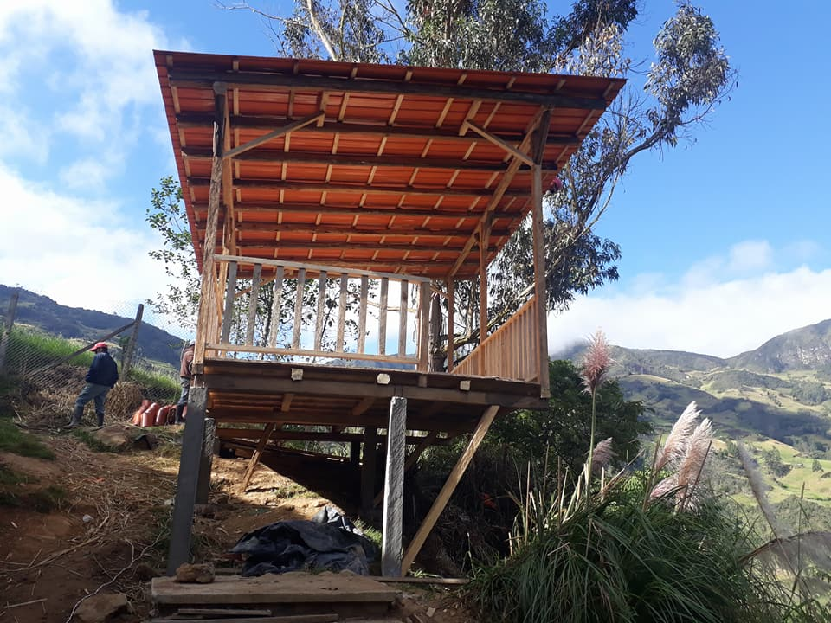
Construcción del mirador en el sector el Quingo
PRESUPUESTADO 2600.00
EJECUTADO 2600.00 (100%)
PRIOSTES:
DEL 25 DE DICIEMBRE 2016, SEÑOR DE LOS MILAGROS
2017, VIRGEN MARIA 2017, SAN JUAN BOSCO 2017
BARRIO REMATE GAUSAL

Slide 14
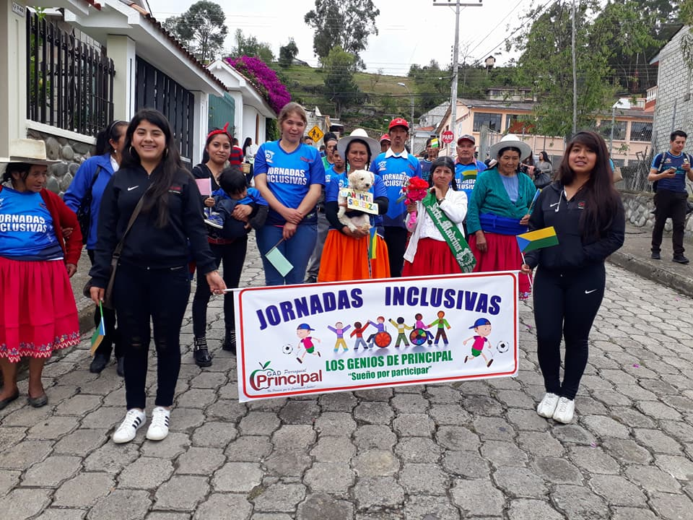
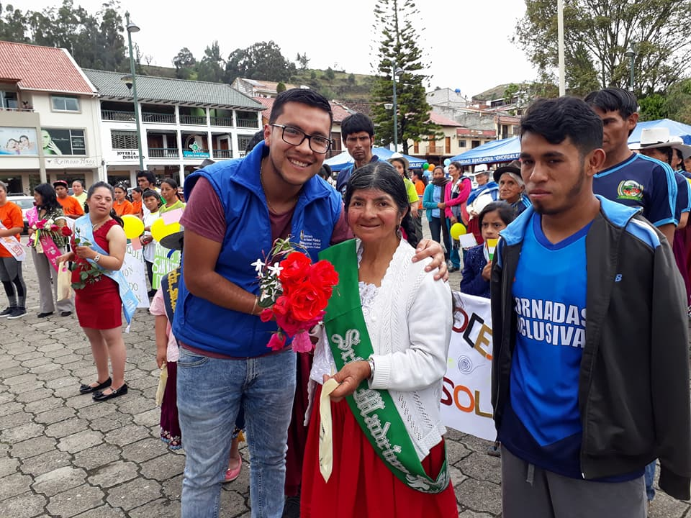
Jornadas Inclusivas de las personas con discapacidad

Slide 15
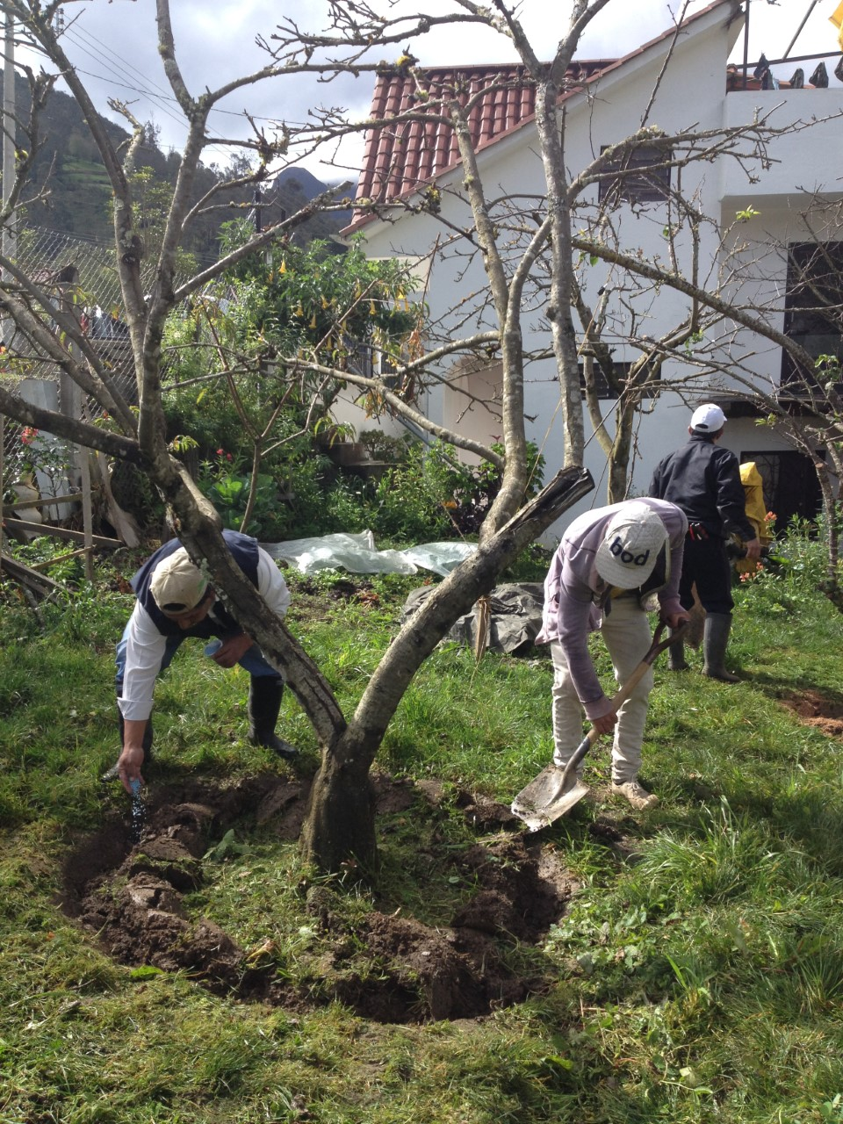
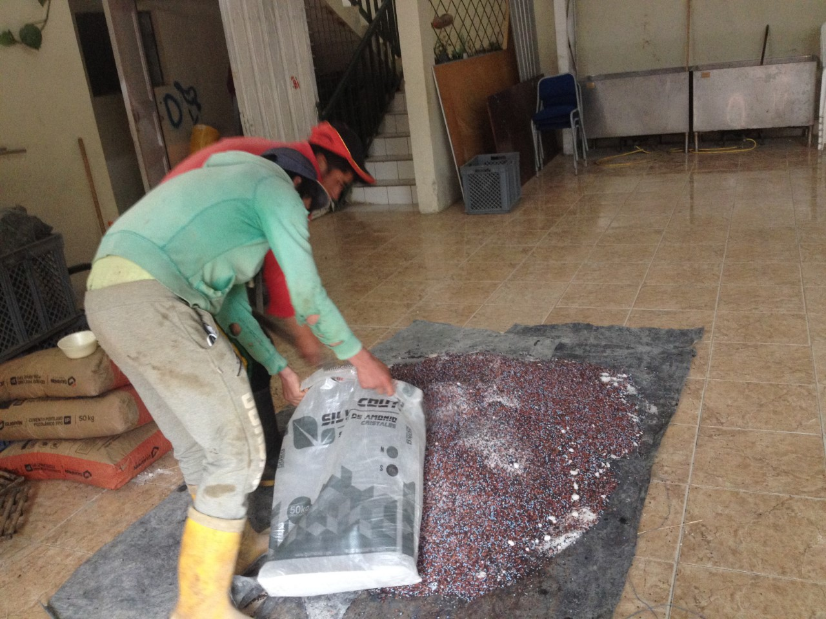
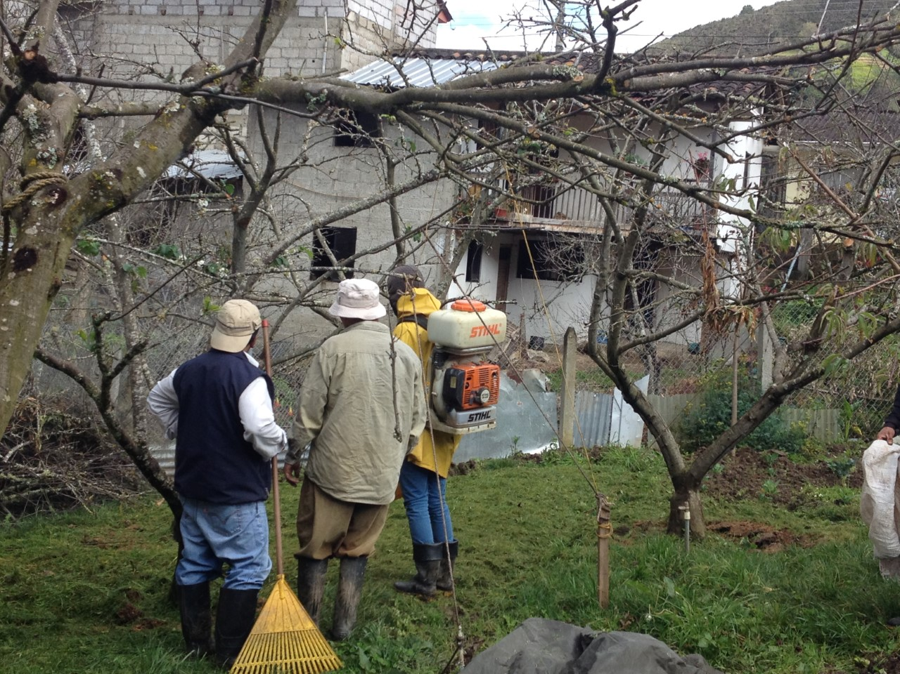
Proyecto poda, fumigación, abonada y tratamiento del tallo de plantas frutales

Slide 16
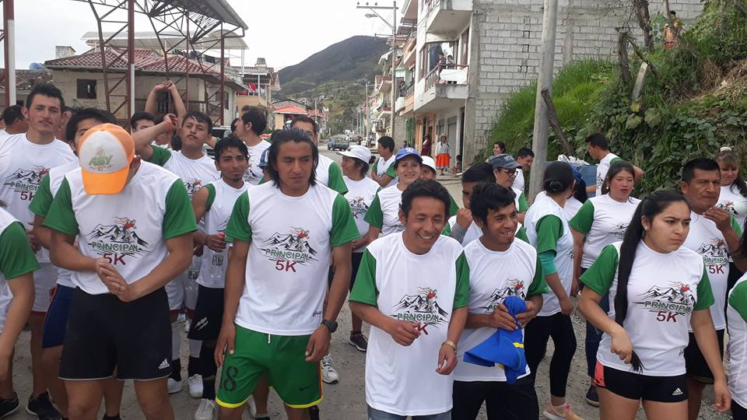

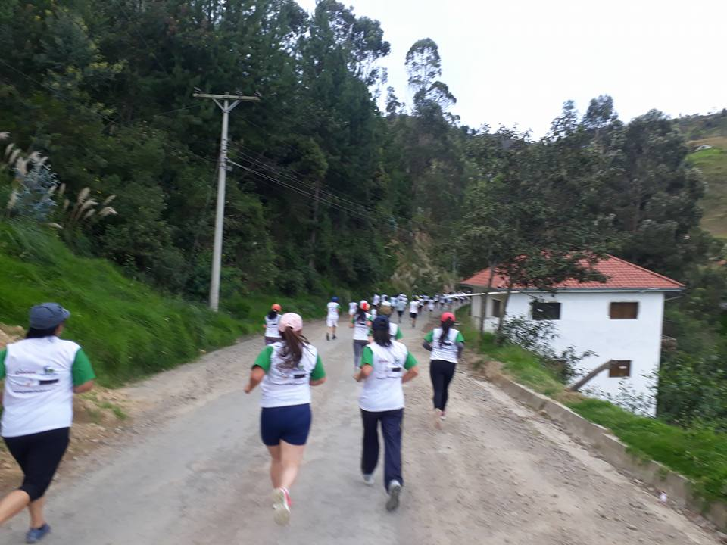
Carrera atlética 5k
Mas de 200 participantes

Slide 17
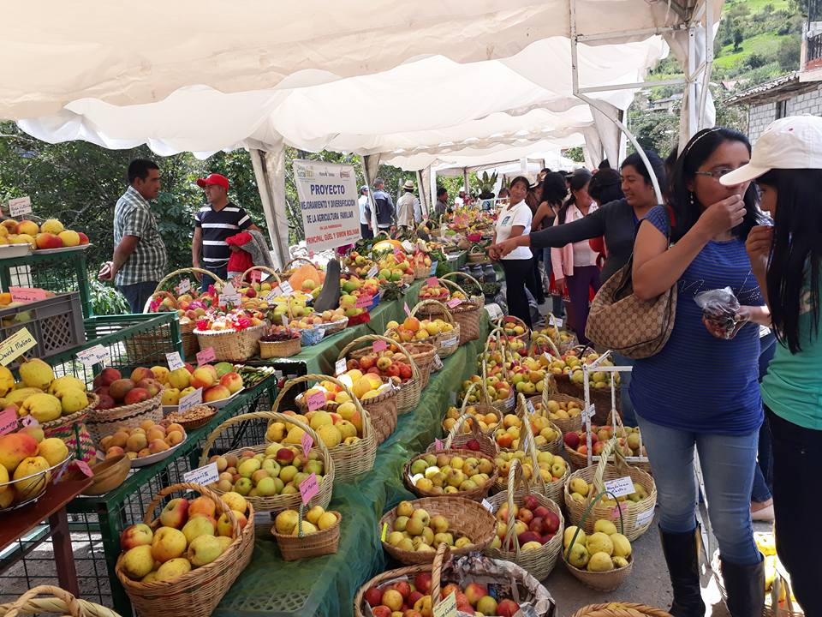
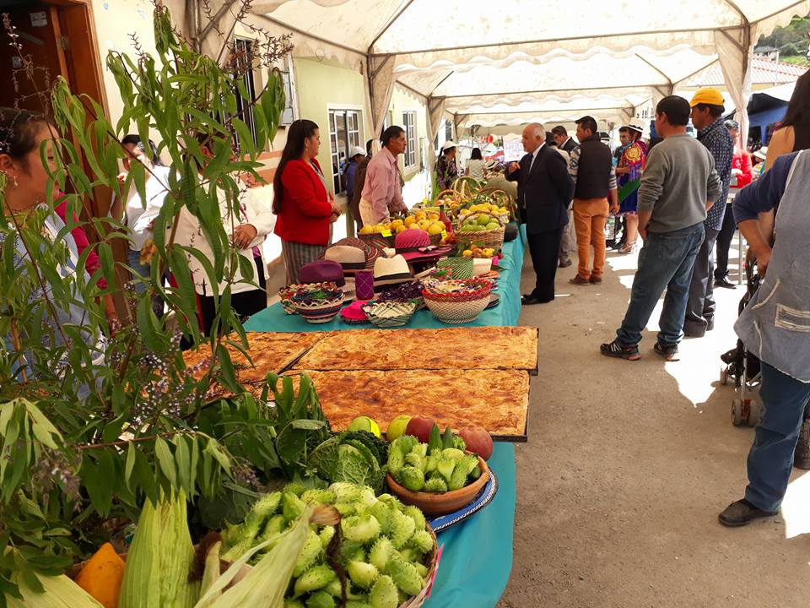
Alquiler de carpas para ferias

Slide 18
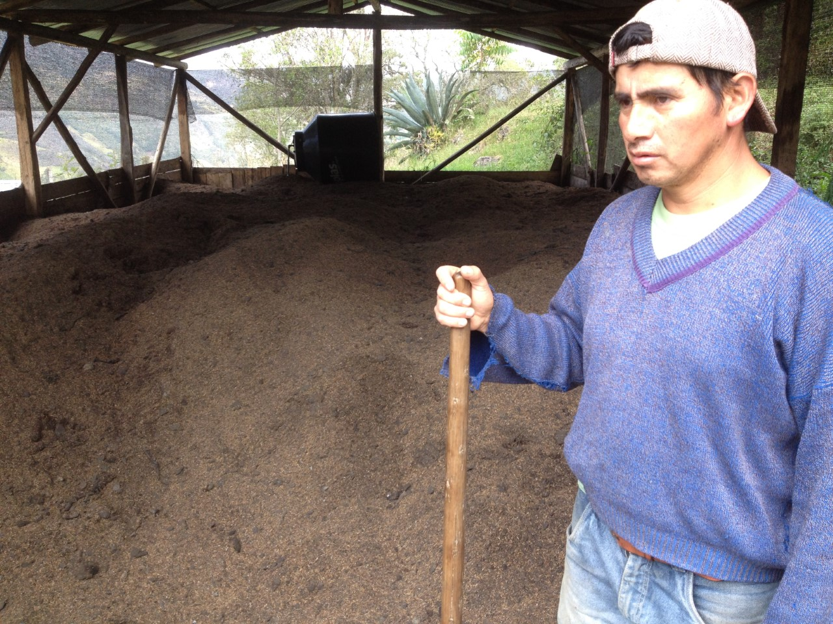
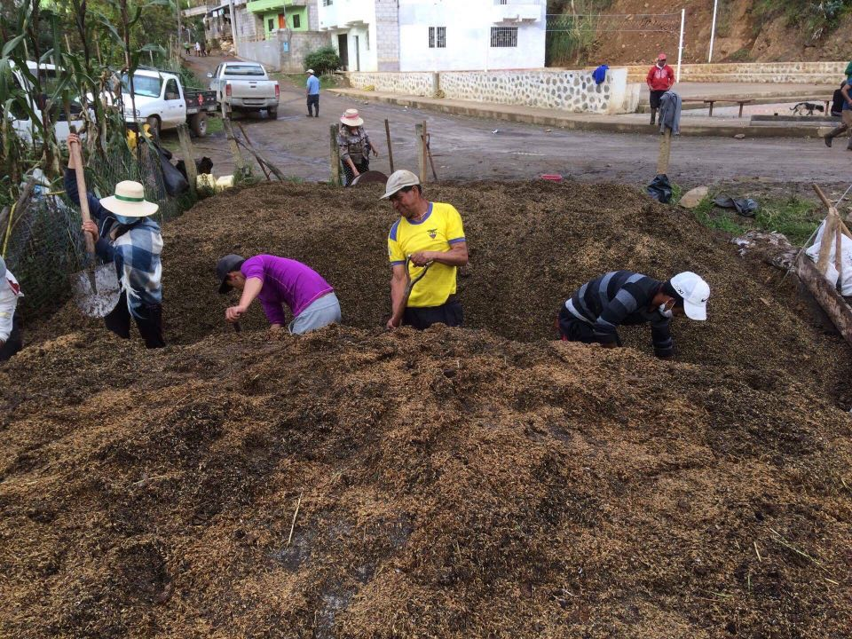
Elaboración de bocashi
Beneficiarios: Comuna 12 de junio, Grupo de huertos familiares
Grupo de Mujeres Unidad y Progreso la Paz

Slide 19
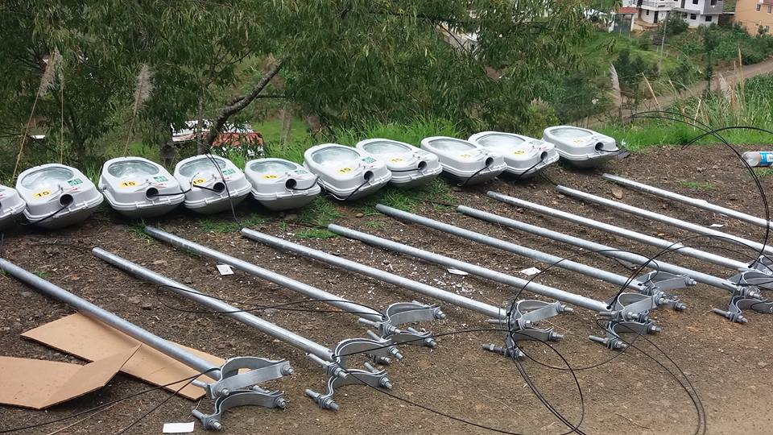
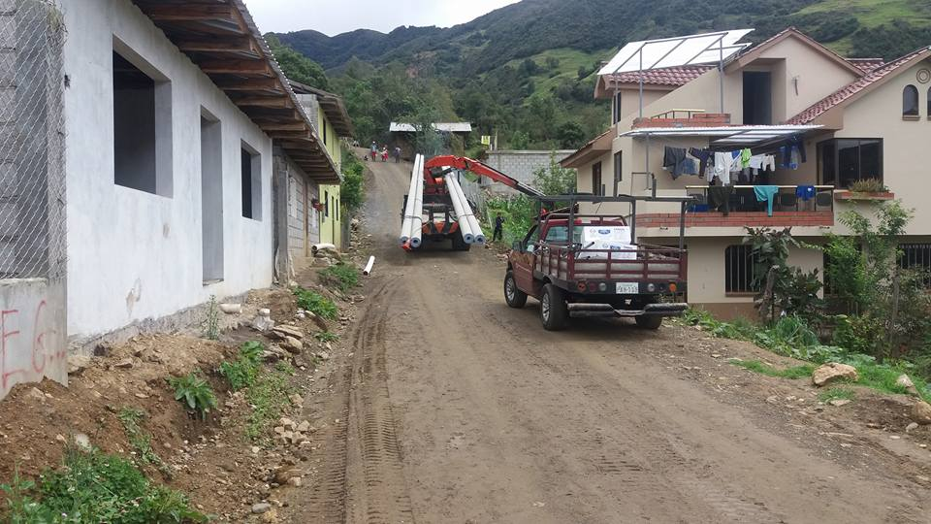


Gestión de Iluminación

Slide 20
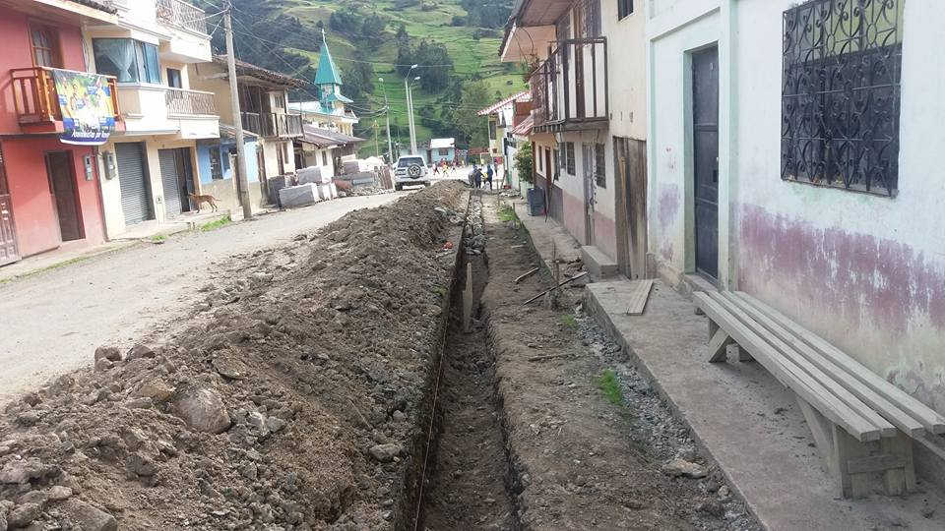
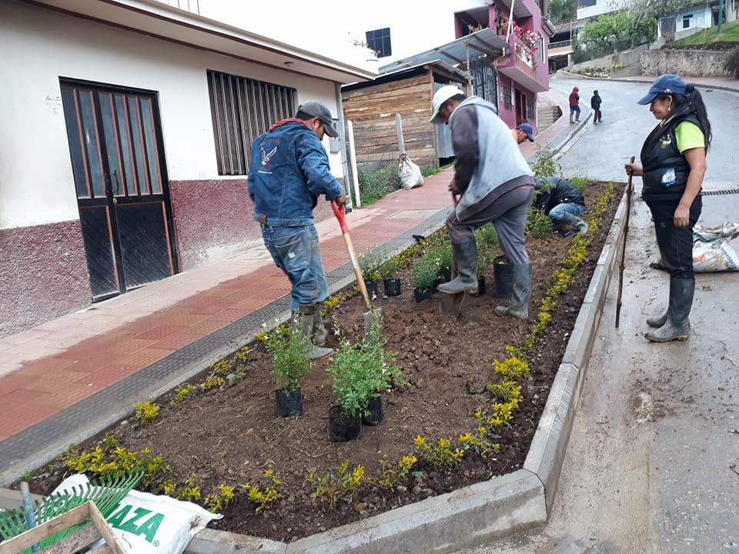
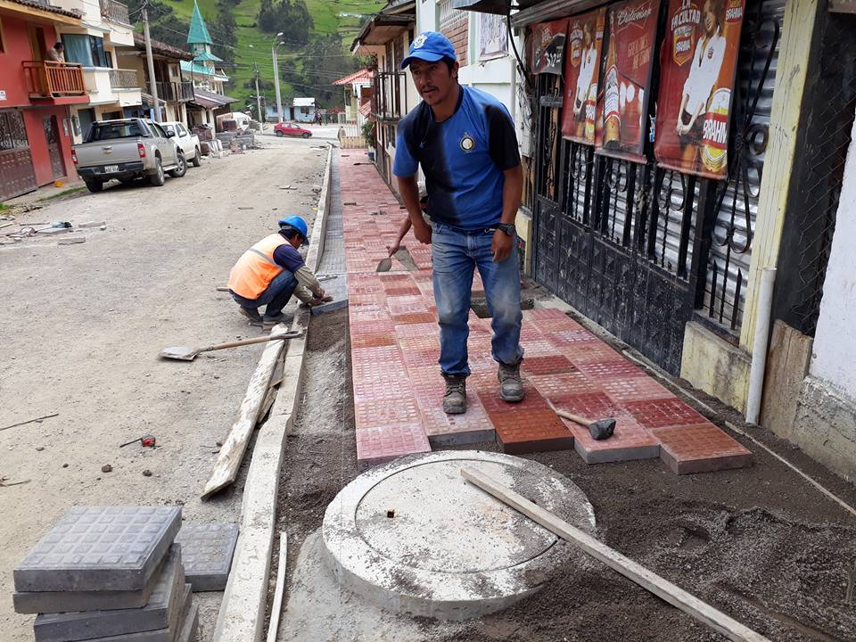
Regeneración de la calle Luis Cordero
GAD DE CHORDELEG (MAESTRO Y MATERIALES) FRENTISTAS (MANO DE OBRA)

Slide 21
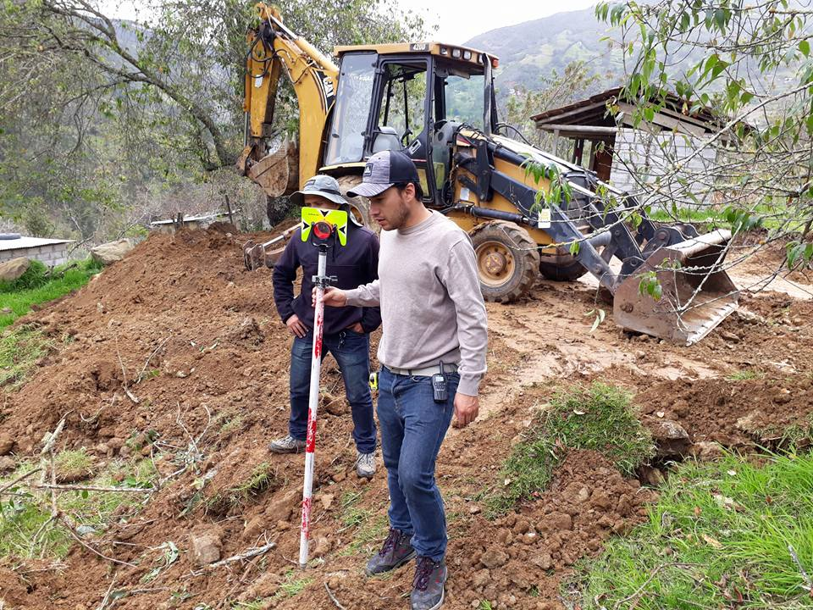
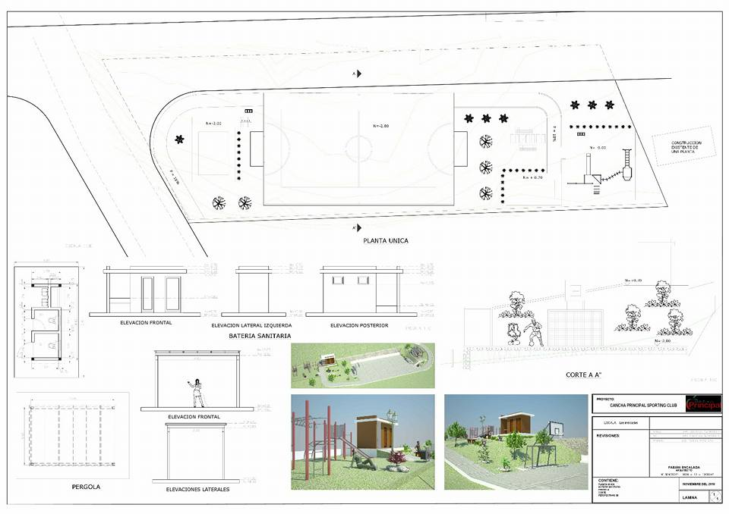
Consultoría de asesoramiento, diseño y acompañamiento en obras que ejecuto el GAD Parroquial
PRESUPUESTADO 7000.00
EJECUTADO 7000.00 (100%)

Slide 22
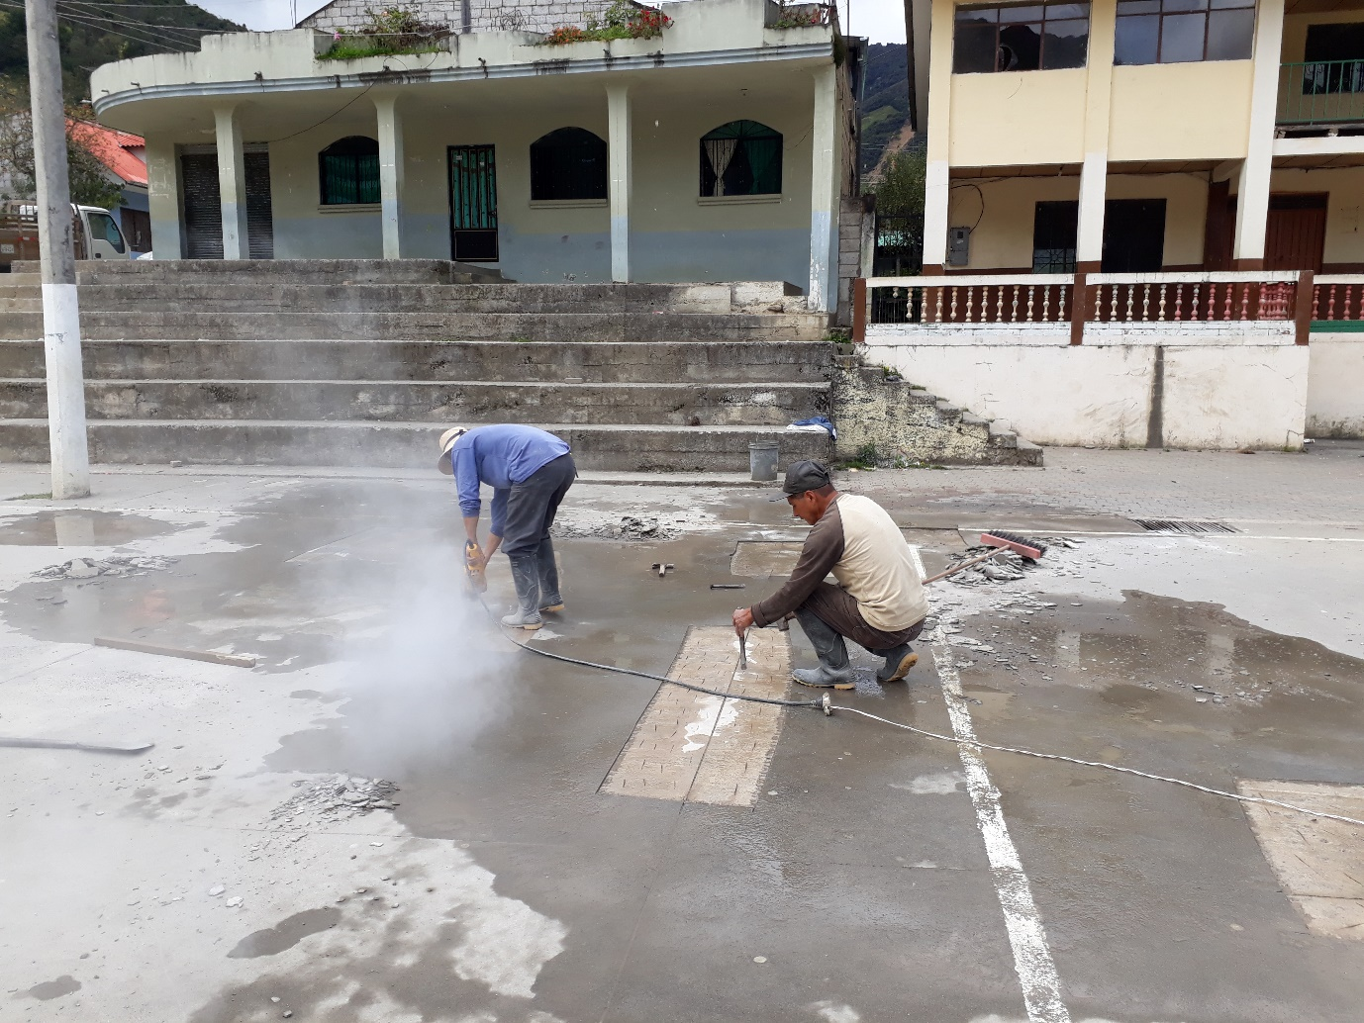
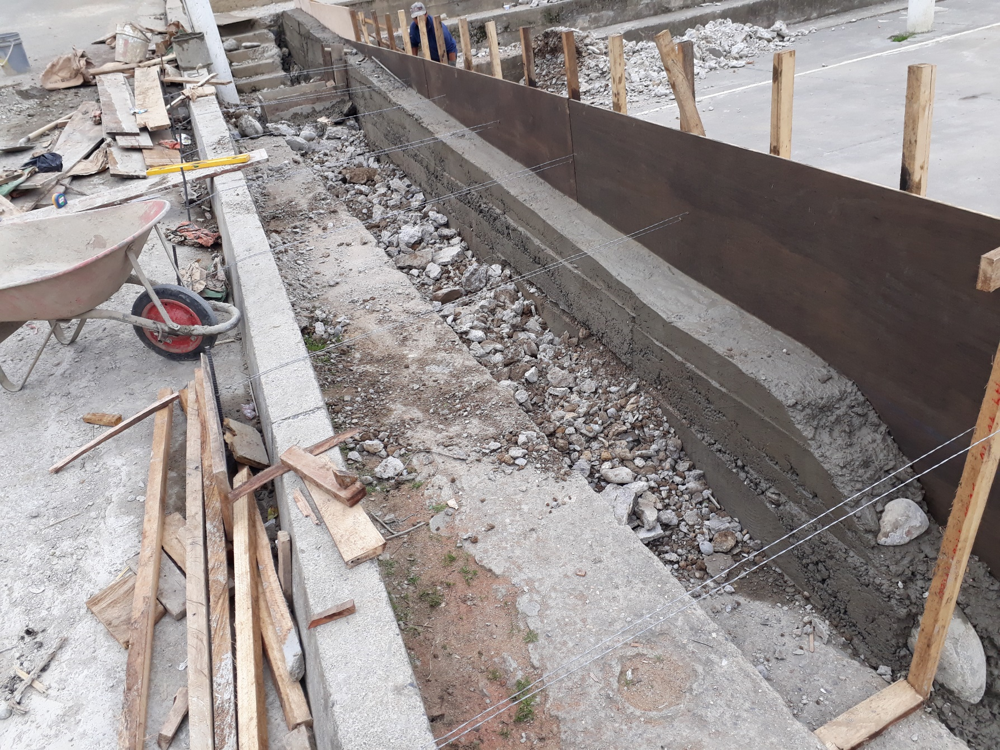
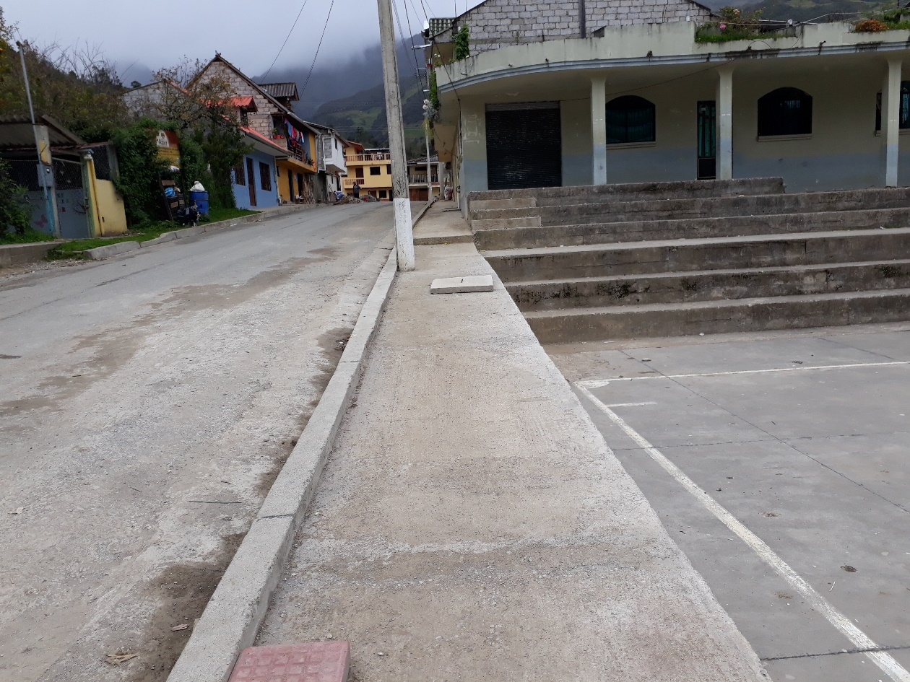
Adecuación de la cancha central
PRESUPUESTADO 4923.70
EJECUTADO 4923.70 (100%)

Slide 23
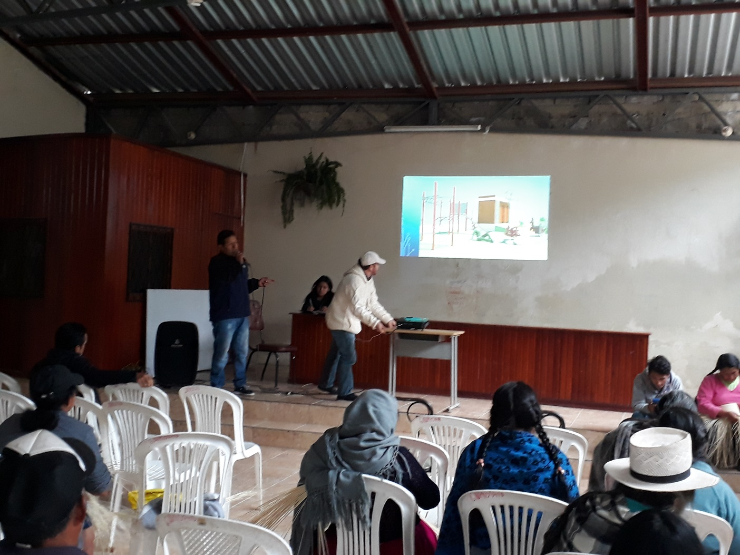
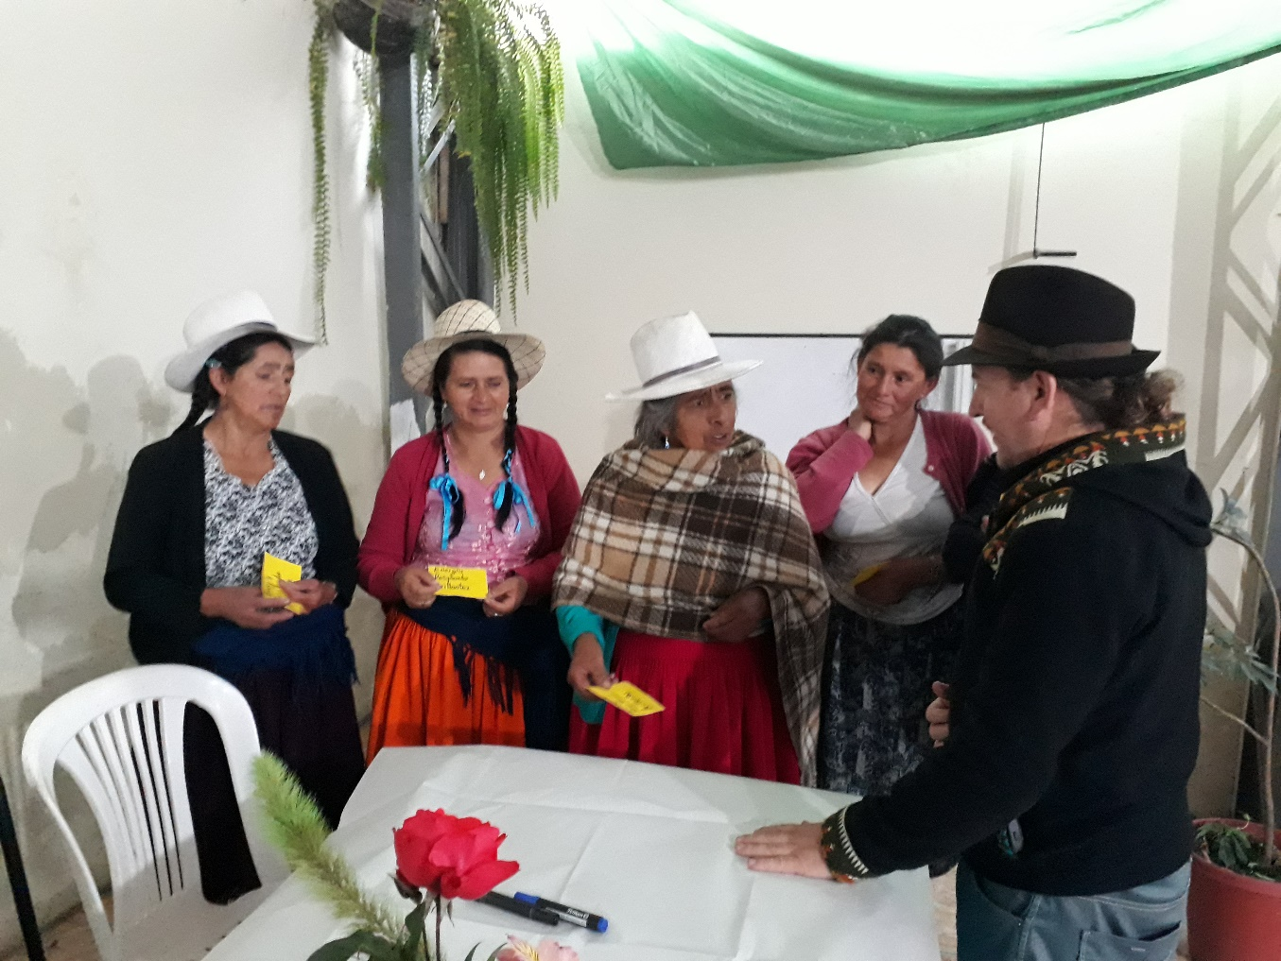
Actualización de normativa parroquial
PRESUPUESTADO 6720.00
EJECUTADO 6720.00 (100%)

Slide 24
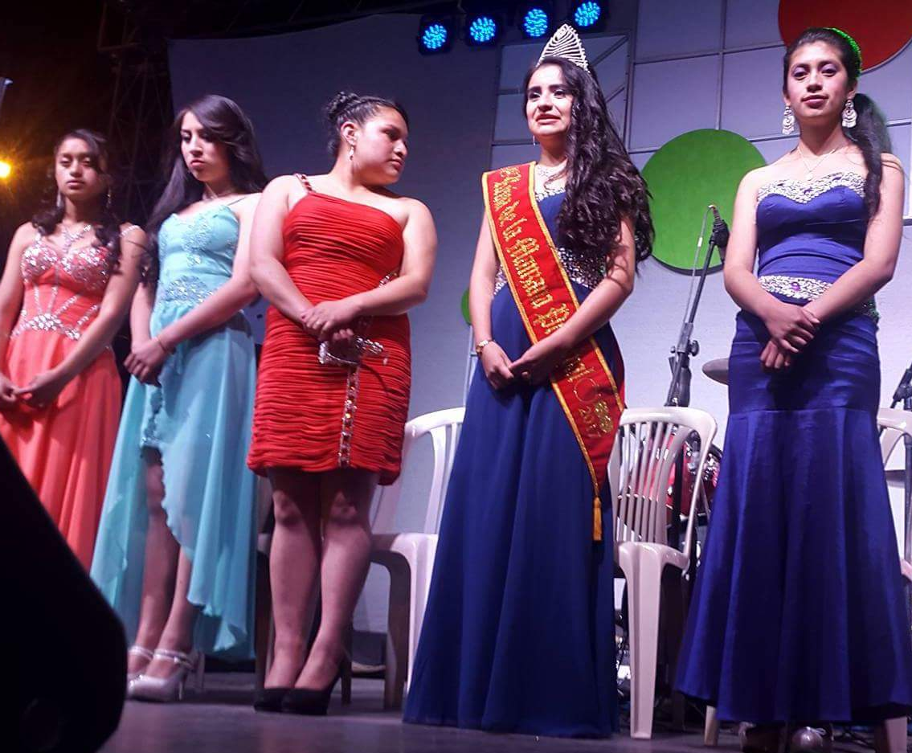
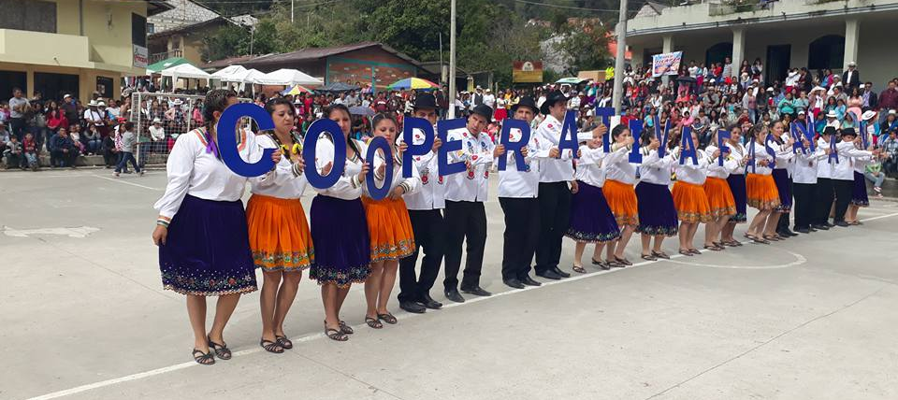
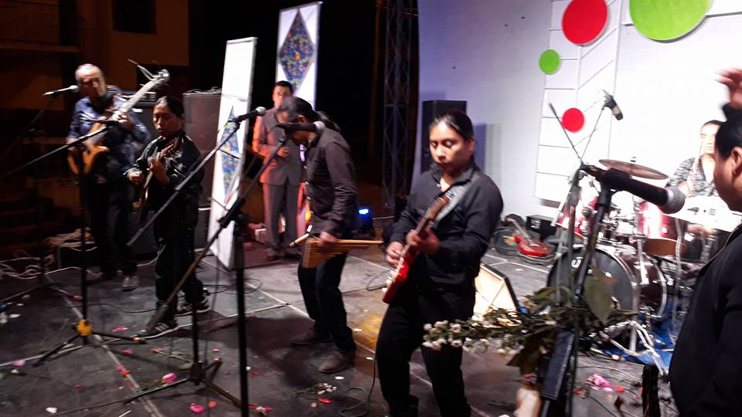

Fortalecimiento de la identidad cultural de la parroquia Principal

Slide 25
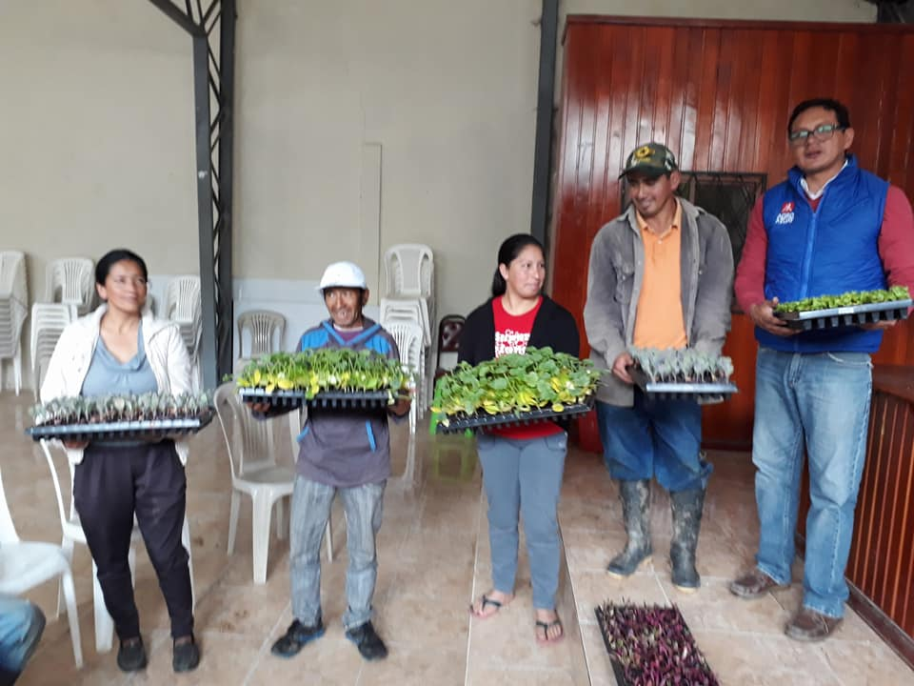
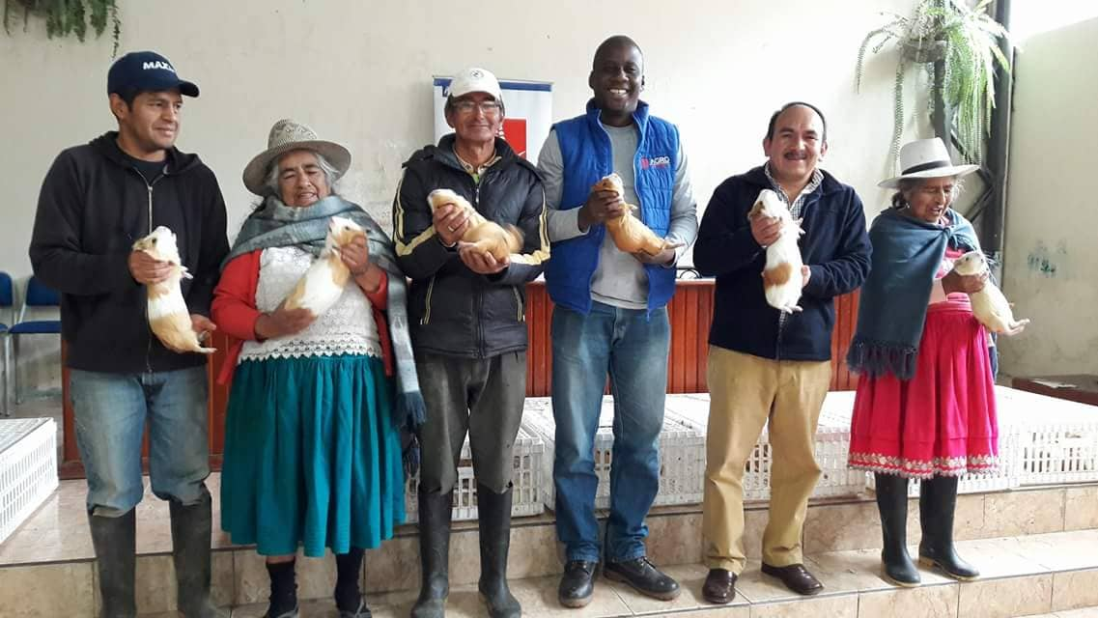
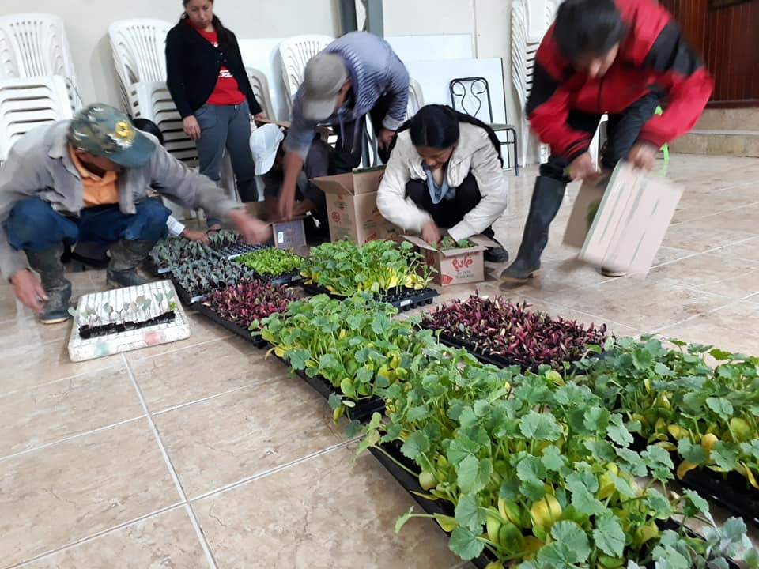
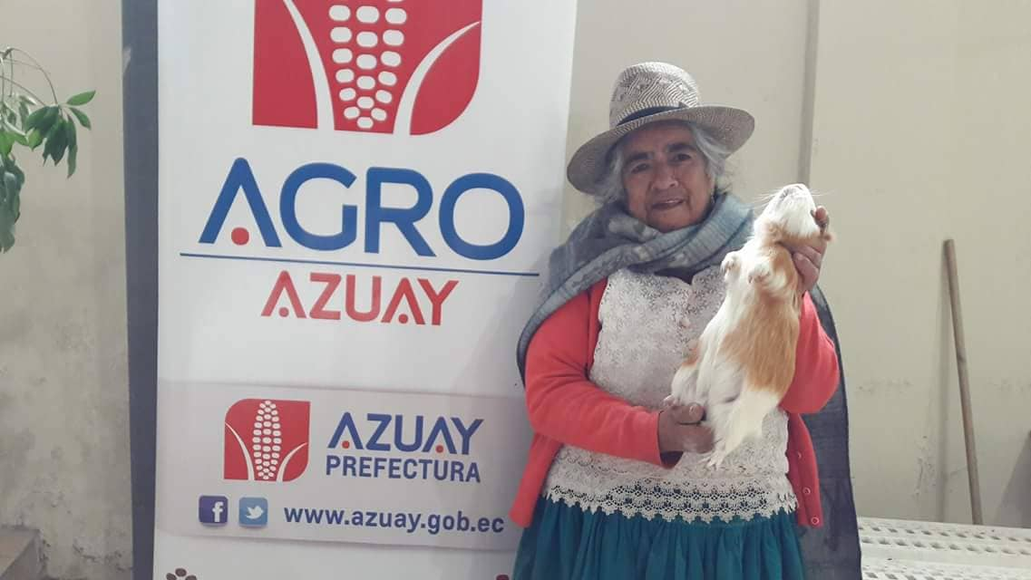
Gestión Proyecto ¨Plan Cuy¨ y ¨Hortalizas¨

Slide 26
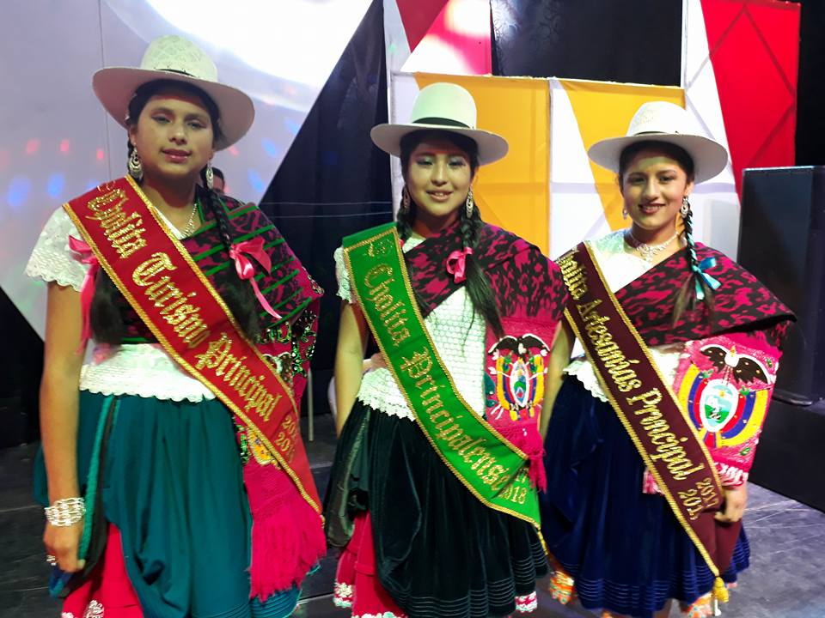
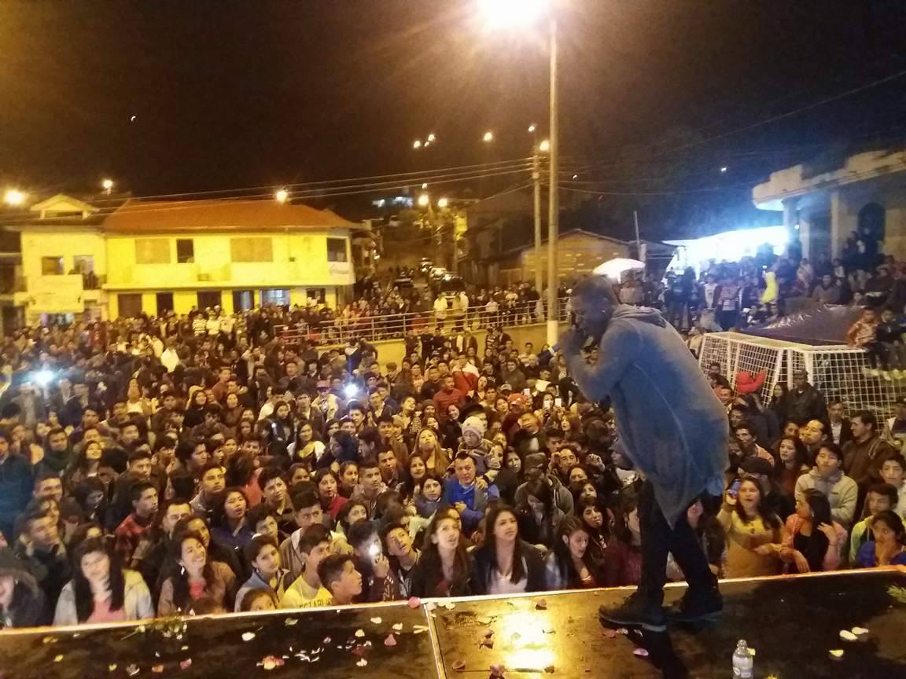
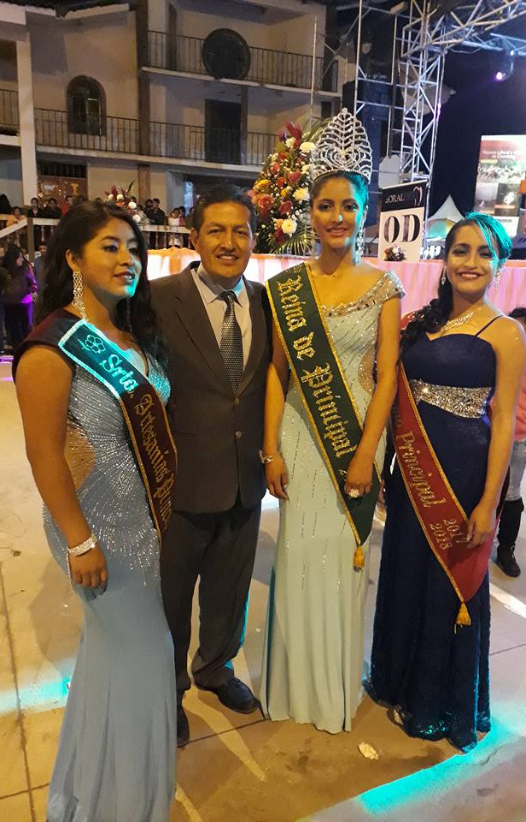
Fortalecimiento de la identidad cultural de la parroquia Principal

Slide 27
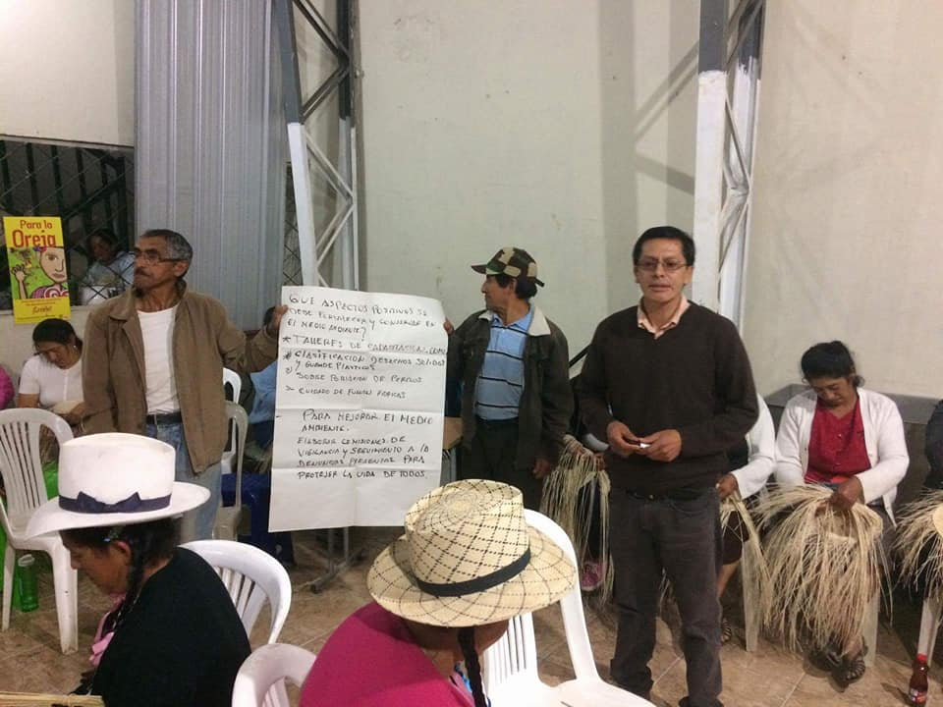

Campañas dar a conocer a la ciudadanía las normativas parroquiales y municipales

Slide 28



Espacios alternativos del adulto Mayor
RINCON DE
LA ORQUIDEA
Se benefician 80 adultos mayores

Slide 29


Participación del adulto mayor
Nivel Parroquial y cantonal

Slide 30






Grupo de Huertos familiares

Slide 31



Formacion de centro de Belleza y Estetica
PRESUPUESTADO 1500.00
EJECUTADO 1500.00 (100%)

Slide 32


Capacitación Banda
Rítmica Estudiantil
ANTICIPO $ 410.00

Slide 33


Gestión para la Colocación del césped en los juegos infantiles del centro parroquial
U. E.
FASAYÑAN

Slide 34



Colocación de una escalera en la cancha central y juegos infantiles en la cancha en el sector Remate
PRESUPUESTADO 4239.96
EJECUTADO 4239.96 (100%)

Slide 35


Adquisición de una concretera
PRESUPUESTADO 2520.00
EJECUTADO 2520.00(100%)

Slide 36




Colonias vacacionales
PRESUPUESTADO 2031.46
EJECUTADO 2031.46 (100%)

Slide 37

Clausura programas del sector vulnerable
RINCON DE
LA ORQUIDEA

Slide 38


Acompañamiento para el fortalecimiento organizativo y fomento de la participación ciudadana en la parroquia Principal

Slide 39


Día de la madre
RINCON DE
LA ORQUIDEA

Slide 40

PROCESOS DE CONTRATACION Y COMPRAS PÚBLICAS.
Los procesos de contratación y compras públicas de describen a continuación:
PROCESOS DE CONTRATACIÓN Y COMPRAS PÚBLICAS DE BIENES Y SERVICIOS
TIPO DE CONTRATACIÓN | ESTADO ACTUAL
 | Adjudicados |  | Finalizados
 | Número Total | Valor Total | Número Total | Valor Total
Ínfima Cuantía | 79 | 66742.31 | 79 | 66742.31
Subasta Inversa Electrónica | 1 | 8416.00 | 1 | 8416.00
Consultoría Directa | 2 | 6250 | 1 | 3000
Catálogo Electrónico | 18 | 953.65 | 18 | 953.65

Slide 41




AGRADECIMIENTO ESPECIAL
Señoritas dignidades de la parroquia.
Instituciones.
Organizaciones.
Barrios.
Clubes.
Todas las personas que nos apoyaron y colaboraron.
RINCON DE
LA ORQUIDEA
LIGA DEPORTIVA
PRINCIPAL
U. E.
FASAYÑAN

Slide 42

Gracias…

